Slide 1
第七章 实验2 支持并发连接的服务器程序
中国科学院软件研究所

Slide 2
目录
子任务1：实现server程序，支持多个client同时连接，为每一个client分配一个进程
子任务2：为server端增加与client的交互通信功能
子任务3：为server端增加与client的交互通信功能
子任务4：client实现从文件/etc/passwd中循环读取数据发送到server，server把收到的数据循环显示到屏幕上。
子任务5：在任务4的基础上，实现server把收到的数据保存到当前目录的文件中
子任务6：设计和实现简单的协议，支持传输文件名和文件内容
子任务7：改进协议，在文件传输结束时，client显式通知server

Slide 3
目录
子任务8：为client和server程序添加时间统计功能
子任务9：改进协议，server无需显式回复client.请修改server接收和解析消息的方式，以支持“无回复”的交互流程
附加题-子任务10：实现支持多客户端并发传输文件的

Slide 4
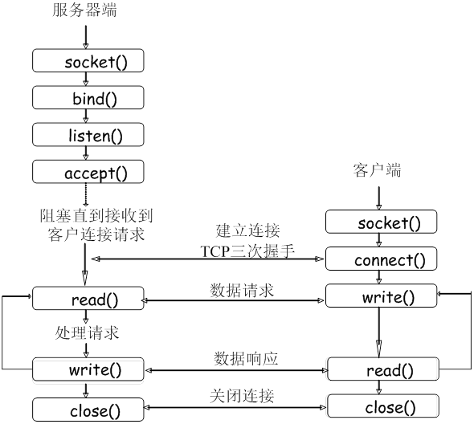
网络编程流程（TCP）

Slide 5
任务1（45分钟）
子任务1:实现server程序，支持多个client同时连接，为每一个client分配一个进程
描述：
使用fork实现一个服务端对多个客户端。
Server程序中,父进程负责监听端口。
accept一个新的客户端连接后，需要fork出一个子进程为这个客户端服务。
要求：
实现server端程序，server为每一个client创建一个子进程,单独处理相应业务。
显示client的IP和端口号。

Slide 6
任务1：
相关知识：结构体struct sockaddr和struct sockaddr_in的关系
在linux环境下， 结构体struct sockaddr在 / usr / include / linux / socket.h中定义， 具体如下： typedef unsigned short sa_family_t;
struct sockaddr {
sa_family_t sa_family; /* address family, AF_xxx */
char sa_data[14]; /* 14 bytes of protocol address */
}
在linux环境下， 结构体struct sockaddr_in在 / usr / include / netinet / in .h中定义， 具体如下： /* Structure describing an Internet socket address. */ struct sockaddr_in{
__SOCKADDR_COMMON(sin_);
in_port_t sin_port; /* Port number. */
struct in_addr sin_addr; /* Internet address. */ /* Pad to size of `struct sockaddr'. */
unsigned char sin_zero[sizeof(struct sockaddr) - __SOCKADDR_COMMON_SIZE - sizeof(in_port_t) - sizeof(struct in_addr)]; /* 字符数组sin_zero[8]的存在是为了保证结构体struct sockaddr_in的大小和结构体struct sockaddr的大小相等 */
};

Slide 7
任务1：
相关知识：结构体struct sockaddr和struct sockaddr_in的关系
struct sockaddr是通用的套接字地址
struct sockaddr_in则是internet环境下套接字的地址形式
二者长度一样，都是16个字节
二者是并列结构，指向sockaddr_in结构的指针也可以指向sockaddr。
一般情况下，需要把sockaddr_in结构强制转换成sockaddr结构再传入系统调用函数中

Slide 8
TCP套接字编程
实现TCP套接字分为服务器端和客户端两部分：
服务器端步骤
创建一个socket：socket()
绑定IP地址、端口等信息到socket上：bind()
设置套接字为监听模式，允许的最大连接数：listen()
接收客户端请求，建立连接：accept()
收发数据：send()/recv()，或read()/write()
关闭网络连接

Slide 9
TCP套接字编程
客户端步骤
创建一个socket，使用函数socket()
设置要连接的对方的IP地址和端口等属性
连接服务器：connect()
收发数据：send()/recv()，或read()/write()
关闭网络连接

Slide 10
任务1：
运行结果：
./server
connect from 127.0.0.1,port is 44053,pid is 4034
connect from 127.0.0.1,port is 44054,pid is 4038
connect from 127.0.0.1,port is 44055,pid is 4040
connect from 127.0.0.1,port is 44056,pid is 4042
./client 127.0.0.1
……

Slide 11
任务2（45分钟）
子任务2:为server端增加与client的交互通信功能
描述：
Server端显示client端的信息，并发送给client端信息。
要求：
在子任务1的基础上，增加与客户端的通信功能，满足以下功能：
Server端显示Client端的IP、端口号，并可以实时显示Client端发送过来的信息。
Server端往Client端发送欢迎信息,及server端当前时间。

Slide 12
任务2（45分钟）
相关知识：
服务器中获取时间函数如下：
函数原型：char *ctime(const time_t *timep);
函数说明：ctime()将参数timep 所指的time_t 结构中的信息转换成真实世界所使用的时间日期表示方法，结果以字符串形态返回。此函数已经由时区转换成当地时间，字符串格式为"Wed Jun 30 21 :49 :08 1993\n"。
注意：若再调用相关的时间日期函数，此字符串可能会被破坏。
返回值：返回一字符串表示目前当地的时间日期。
范例
#include <time.h>
main(){
time_t timep;
time (&timep);
printf("%s", ctime(&timep));
}

Slide 13
任务2（45分钟）
相关知识：
在获取了服务器时间之后，需要将时间信息格式化输入到某个字符串缓冲区中区。该功能有两个函数可以实现：sprintf和snprintf
sprintf函数容易造成内存泄露，故选用snprintf函数
int snprintf( char *buffer, size_t count, const char *format [, argument]
... )；
返回值：若成功，则返回复制到buffer中的字节数，若发生了溢出，则返回-1.
参数buffer是用来接收格式化后字符串的数组
参数count表示允许向buffer中写入的字符数量
后面的参数是格式化字符串，与printf中的用法一致

Slide 14
任务2（45分钟）
相关知识：
snprintf函数使用例子：
#include <stdio.h>
#include <string.h>
int main()
{
char str[5];
memset(str,0,sizeof(str));
int rt = snprintf(str,3,"%s","abcdefg");
printf("%d\n",rt);
printf("%s",str);
return 0;
}

Slide 15
任务2（45分钟）
运行结果
./server
connect from 127.0.0.1,port 44060
client say:hi,i am client
./client 127.0.0.1
Server say: hi,this is server，I am subprocess,and my time is Mon Nov 9 21:48:53 2015

Slide 16
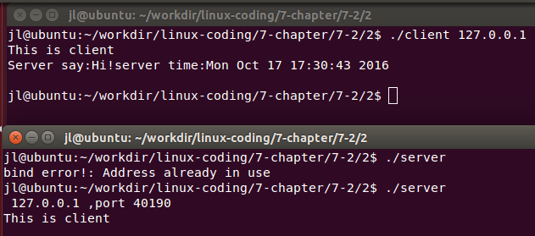
子任务2参考答案
Notes:
在子任务1的基础上，增加与客户端的通信功能，满足以下功能：
Server端显示Client端的IP、端口号，并可以实时显示Client端发送过来的信息。
Server端往Client端发送欢迎信息,及server端当前时间。

Slide 17
任务3（45分钟）
子任务3:为server端增加与client的交互通信功能
要求：
实现Client端程序，在满足与Server端的连接功能基础上，可以循环发送消息至服务器端。当用户输入exit字符串时，Client程序退出。
例子：
服务器端运行：./server
Client1运行：./client 127.0.0.1 服务器端显示：Connection from 127.0.0.1 port: 43221
Client2运行：./client 127.0.0.1 服务器端显示：Connection from 127.0.0.1 port: 23153
Client1和client2都可以输入消息，任意一方在输入回车之后，Server端都会显示出客户端发送过来的信息。
Client1和Client2输入exit，程序退出，server端继续监听运行

Slide 18
任务3:示例代码
相关知识：
避免僵尸进程：signal信号函数
Signal函数原型：
void (*signal(int signo, void (*func)(int)))(int);
Signal信号函数，第一个参数表示需要处理的信号值，第二个参数为处理函数或者是一个表示。
signal(SIGCHLD,sig_chld);
void sig_chld(int signo)
{
pid_t pid;
int stat;
while ( (pid = waitpid(-1, &stat, WNOHANG)) > 0)
printf("child %d terminated\n", pid);
return;
}

Slide 19
任务3:示例代码
运行结果：
./server
connection from 127.0.0.1 ,port 44068,my pid is 4389
hi,i am no1
connection from 127.0.0.1 ,port 44069,my pid is 4439
hi,i am no2
no1:i am going
no2:i am going ,bye
exit!
child 4389 terminated
exit!
child 4439 terminated

Slide 20
任务3:示例代码
运行结果：
./client 127.0.0.1
input sth:
hi,i am no1
server say i am subprocess,my pid is 4389,now time is Thu Nov 12 01:21:37 2015
input sth:
no1:i am going
server say i am subprocess,my pid is 4389,now time is Thu Nov 12 01:22:35 2015
input sth:
exit
server say i am subprocess,my pid is 4389,now time is Thu Nov 12 01:22:56 2015
input sth:

Slide 21
任务3:示例代码
运行结果：
./client 127.0.0.1
input sth:
hi,i am no2
server say i am subprocess,my pid is 4439,now time is Thu Nov 12 01:22:08 2015
input sth:
no2:i am going ,bye
server say i am subprocess,my pid is 4439,now time is Thu Nov 12 01:22:49 2015
input sth:
exit
server say i am subprocess,my pid is 4439,now time is Thu Nov 12 01:23:06 2015
input sth:

Slide 22
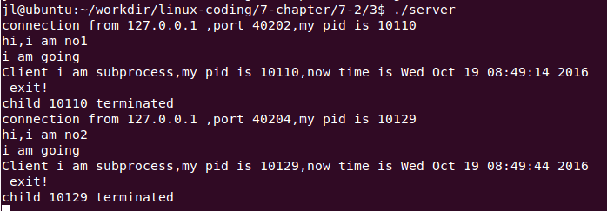
子任务3参考答案

Slide 23
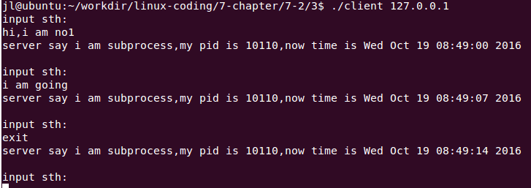
子任务3参考答案

Slide 24
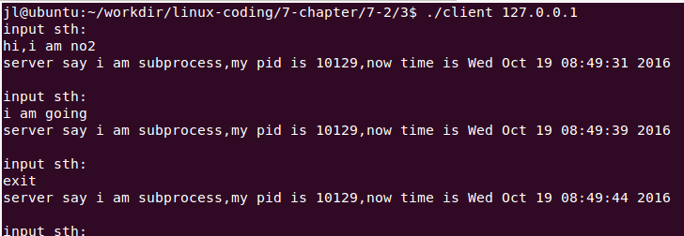
子任务3参考答案

Slide 25
任务4
任务描述
Client实现从文件/etc/passwd中循环读取数据发送到server，server把收到的数据循环显示到屏幕上。
思路提示：
Client.c
命令行指定要打开的文件名
打开(fopen)该文件，从文件读取一定量(sendbuff大小是1024)的数据到内存缓冲区，将缓冲区里的数据发送到server，如此循环，直到发送完整个文件结束。
发送完毕之后，关闭(fclose)文件，并断开socket。
Server.c
接收（recv）client发送的数据（recvbuff大小是1000），显示到屏幕上，如此循环，直达显示完client发送的所有数据。
接收完毕之后，断开socket。

Slide 26
任务4
相关知识
字符串拷贝
char *strcpy(char *dest, const char *src);
char *strncpy(char *dest, const char *src, size_t n);
计算字符串长度
size_t strlen(const char *s);
字符查找
char *strchr(const char *s, int c);
char *strrchr(const char *s, int c);
内存填充
void *memset(void *dest, int c, size_t count);
内存拷贝
void *memcpy(void *dest, const void *src, size_t count);

Slide 27
知识点
相关知识
文件结束检测函数feof函数调用格式： feof(文件指针)；
功能：判断文件是否处于文件结束位置，如文件结束，则返回值为1，否则为0。
读写文件出错检测函数：ferror(文件指针)；
功能：检查文件在用各种输入输出函数进行读写时是否出错。 如ferror返回值为0表示未出错，否则表示有错。

Slide 28
任务4
运行结果
./server
127.0.0.1 ,port 44076
recvlen=??
root:x:0:0:root:/root:/bin/bash
daemon:x:1:1:daemon:/usr/sbin:/usr/sbin/
…………..
recvlen=??
se
usbmux:x:103:46:usbmux daemon,,,:/home/usbmux:/bin/false
…………..
./client 127.0.0.1 2500 /etc/passwd
datalen=1024
datalen=846
datalen=0
send over

Slide 29
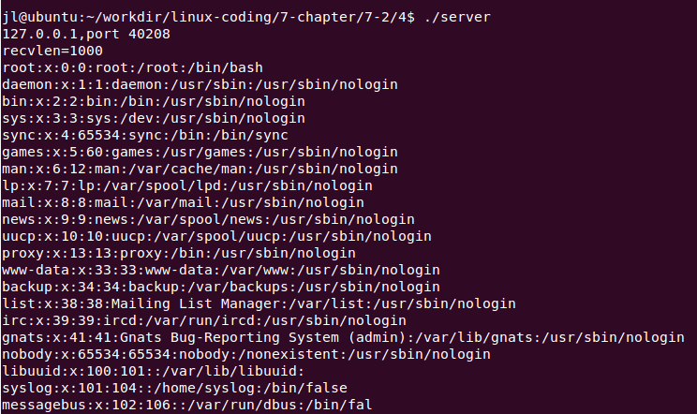
子任务4参考答案
Notes:
先打印传过来的字节数，然后打印出指定长度的字符串，
1000，后面的字节数为1000

Slide 30
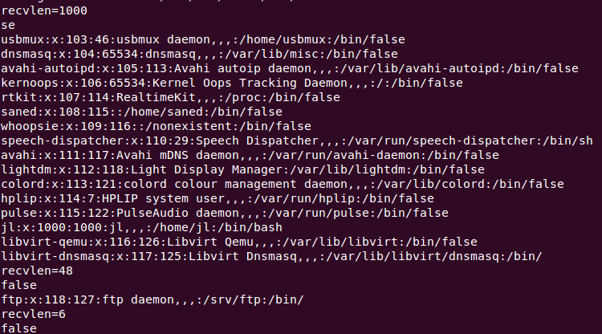
子任务4参考答案
Notes:
先打印传过来的字节数，然后打印出指定长度的字符串，
1000，后面的字节数为1000
48，后面的字节数为48
6表示最后的false的字节数为6.

Slide 31
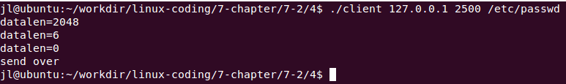
子任务4参考答案

Slide 32
任务5
任务描述
在任务4的基础上，实现server把收到的数据保存到当前目录的文件中
思路提示：
Server.c
命令行指定保存的文件名字
打开（或新建）文件，从socket接收到数据之后，将数据写入文件中。
在socket被断开之后，关闭(fclose)文件，并打印提示信息到屏幕上
运行使用任务4的client,打开文件，由server保存到新的文件中

Slide 33
任务5
相关知识
字符串拷贝
char *strcpy(char *dest, const char *src);
char *strncpy(char *dest, const char *src, size_t n);
计算字符串长度
size_t strlen(const char *s);
字符查找
char *strchr(const char *s, int c);
char *strrchr(const char *s, int c);
内存填充
void *memset(void *dest, int c, size_t count);
内存拷贝
void *memcpy(void *dest, const void *src, size_t count);
Notes:
Strchr（）将会找出str字符串中第一次出现的字符的地址，然后将该地址返回。
strrchr() 将会找出 str 字符串中最后一次出现的字符 c 的地址，然后将该地址返回。

Slide 34
知识点
相关知识
文件结束检测函数feof函数调用格式： feof(文件指针)；
功能：判断文件是否处于文件结束位置，如文件结束，则返回值为1，否则为0。
读写文件出错检测函数：ferror(文件指针)；
功能：检查文件在用各种输入输出函数进行读写时是否出错。 如ferror返回值为0表示未出错，否则表示有错。

Slide 35
任务5
运行结果
./server filepasswd
127.0.0.1 ,port 44082
filepasswd write over!
./client 127.0.0.1 2500 /etc/passwd
datalen=1024
datalen=846
datalen=0
send over

Slide 36

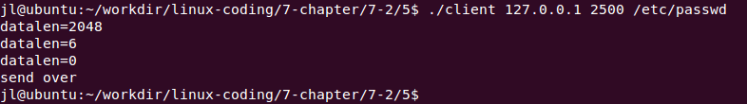
子任务5参考答案

Slide 37
任务6
目标
设计和实现简单的协议，支持传输文件名和文件内容
要求
按要求正确设计协议
能够实现传输文件名和文件内容的功能

Slide 38
任务6
相关知识
协议设计
以文件传输为例，至少有3种消息类型：
文件名
文件内容
回复
使用宏定义表示：
#define MSG_FILENAME 1
#define MSG_CONTENT 2
#define MSG_ACK 3
消息的格式，至少应包含以下几个字段：
(消息类型，数据长度，数据)
定义消息结构体：
struct msg {
int type; //消息类型
int data_len; //数据长度
char data[0]; //数据
};

Slide 39
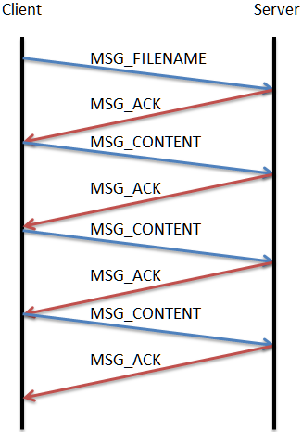
任务6
相关知识
通信的双方如何利用消息进行通信
由client发起首个消息，即“文件名消息”，以告诉server将要传输的文件的名称。server在收到“文件名消息”消息之后，需要回复client
client收到server的回复之后，将循环发送“文件内容消息”，每收到一个回复，就发送下一个消息，直到所有的文件内容被发送完毕为止

Slide 40
任务6
相关知识
协议设计
以client发送“文件名消息”为例，主要过程如下
…
char *file_name=”test.txt”;
struct msg *sm,*rm;
sm=(struct msg*)malloc(2048);
rm=(struct msg*)malloc(2048);
//创建消息
sm->type= MSG_FILENAME;
sm->len=strlen(file_name);
memcpy(sm->data,file_name, sm->len);//将文件名拷贝到消息中
//消息创建完毕，通过socket将消息发送出去
send(sockfd,(void*)sm,sizeof(struct msg)+sm->len,0);
//接收来自server的回复
recv(sockfd,(void*)rm,2048,0);
//我们不对“回复”做进一步处理
…
Notes:
这里给出client发送文件名消息和server处理接收到文件名消息为例，

Slide 41
任务6
相关知识
协议设计
在server端，接收到消息之后需要解析消息，并针对不同类型的消息分别予以处理，如对于文件名消息，server可以这样处理
…
struct msg *sm,*rm;
char file_name[256]; //文件名不要超过255字节
int len;
sm=(struct msg*)malloc(2048);
rm=(struct msg*)malloc(2048);
sm->type= MSG_ACK;
sm->data_len=0;
//接收消息
len=recv(sockfd,(void*)rm,2048,0);
//回复
send(sockfd,(void*)sm,sizeof(struct msg),0);
//处理消息
if(rm->type== MSG_FILENAME) {
memset(file_name,0,256);
memcpy(file_name,rm->data,rm->len);
//至此，得到了client传递的文件名
}
…
Notes:
Sm表示发送的消息，
Rm表示接收到的消息。

Slide 42
知识点
相关知识
文件结束检测函数feof函数调用格式： feof(文件指针)；
功能：判断文件是否处于文件结束位置，如文件结束，则返回值为1，否则为0。
读写文件出错检测函数：ferror(文件指针)；
功能：检查文件在用各种输入输出函数进行读写时是否出错。 如ferror返回值为0表示未出错，否则表示有错。

Slide 43
任务6
思路提示
Client.c:
创建文件名类型的消息，并发送出MSG_FILENAME
接收回复消息，不做处理
创建内容类型的消息，并发送出MSG_CONTENT
接收回复消息，不做处理
Server.c:
创建应答类型的消息
接收消息
回复应答类型的消息
处理消息：文件名类型的消息→创建文件
内容类型的消息→ 写入文件

Slide 44
任务6
运行结果
./server 2500
--127.0.0.1:44084—
./client 127.0.0.1 2500 /etc/passwd
send done

Slide 45

子任务6参考答案

Slide 46
任务7
任务描述
改进协议，在文件传输结束时，client显式通知server.
在之前所实现的文件传输程序中，将socket的关闭事件作为文件传输结束的标志，这种方式无法区分以下两种情况：
1)文件传输完毕，client正常关闭socket；
2)client被强制终止执行，socket被关闭；
这两种情况，在server看来都是socket关闭，因此无法区分到底文件是否传输完毕。

Slide 47
任务7
任务描述
为了解决这个问题，本子任务的将增加两个新的消息类型：
#define MSG_DONE 4
#define MSG_EXCEPTION 5
在client端，如果文件正常发送完毕，则需要发送一个MSG_DONE消息给server；如果发送过程中遇到异常(这种情况很少见，但也有可能发生)，则需要发送一个MSG_EXCEPTION给server。
server在收到这两个消息后，表示client端不会再发送消息，因此，server可以关闭文件和socket。对于MSG_EXCEPTION消息，server应该打印错误信息到屏幕以提示用户。

Slide 48
知识点
相关知识
文件结束检测函数feof函数调用格式： feof(文件指针)；
功能：判断文件是否处于文件结束位置，如文件结束，则返回值为1，否则为0。
读写文件出错检测函数：ferror(文件指针)；
功能：检查文件在用各种输入输出函数进行读写时是否出错。 如ferror返回值为0表示未出错，否则表示有错。

Slide 49
任务7
思路提示
Client.c:
创建文件名类型的消息，并发送出MSG_FILENAME
接收回复消息，不做处理
创建内容类型的消息，并发送出MSG_CONTENT
接收回复消息，不做处理
在client端，如果文件正常发送完毕，则需要发送一个MSG_DONE消息给server
如果发送过程中遇到异常，则需要发送一个MSG_EXCEPTION给server
Server.c:
创建应答类型的消息
接收消息
回复应答类型的消息
处理消息：文件名类型MSG_FILENAME的消息→创建文件
内容类型MSG_CONTENT的消息→ 写入文件
MSG_DONE→ 关闭文件和socket
MSG_EXCEPTION→ 打印错误信息以提示用户

Slide 50
任务7
运行结果
./server 2500
--127.0.0.1:44086--
MSG_DONE
./client 127.0.0.1 2500 /etc/passwd
send MSG_DONE

Slide 51

子任务7参考答案

Slide 52
子任务8
任务描述
为client和server程序添加时间统计功能.
要求
在client程序中，打印发送每个文件所需的时间,在server程序中，打印接收每个文件所需的时间。
请准确选择计时的开始时间和结束时间，如开始时间或者定在第一次fread()之前，或者定在第一次send()之前，具体何处请自己决定，但需要在源代码里注释理由。

Slide 53
知识点
相关函数
函数原型：
#include<sys/time.h>
int gettimeofday(struct timeval*tv,struct timezone *tz )
3.说明：
gettimeofday()会把目前的时间用tv 结构体返回，当地时区的信息则放到tz所指的结构中
4.结构体：
1>timeval
struct timeval{
long tv_sec;/*秒*/
long tv_usec;/*微妙*/
}；
2>timezone 结构定义为：
struct timezone{
int tz_minuteswest;/*和greenwich 时间差了多少分钟*/
int tz_dsttime;』/*type of DST correction*/
3>在gettimeofday()函数中tv或者tz都可以为空。如果为空则就不返回其对应的结构体。
4>函数执行成功后返回0，失败后返回-1，错误代码存于errno中。

Slide 54
子任务8参考答案

Slide 55
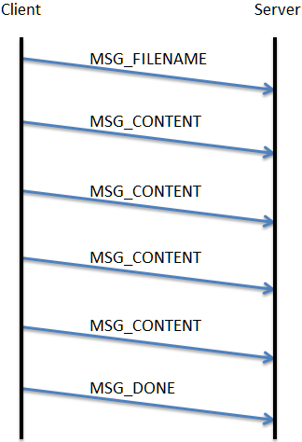
子任务9
任务描述
改进协议，server无需显式回复client.请修改server接收和解析消息的方式，以支持“无回复”的交互流程。
我们上面所设计的协议要求server回复client发来的每个消息，考虑到底层基于TCP协议，实际上server不需要显式地回复client，因为TCP在后台会自动回复。
取消显式回复，能提高传输文件的效率。

Slide 56
子任务9
任务描述
由于TCP是流式传输，即虽然client以消息为单位发送数据，但TCP在真正发送数据时，则会组合多个消息一起发送，因此，当server接收数据时，可能会一次接收到多个消息。
由于TCP是流式传输，因此可能多个消息一次性到达server。当server第一次执行recv()时，获得了整个msg0消息以及msg1的一部分，当第二次执行recv()时，获得了msg1的一部分以及msg2的一部分，可见，每次执行recv()都获得了不完整的消息，server原来的接收和解析消息的方式不再适用。

Slide 57
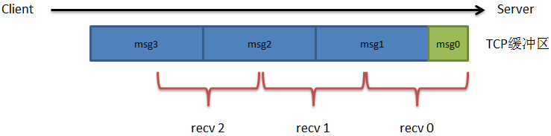
子任务9(30分钟)
任务描述

Slide 58
子任务9(30分钟)
运行结果
./server 2500
--127.0.0.1:44092--
totallen=6,m->data_len=6
msg type is 1
totallen=1870,m->data_len=1870
msg type is 2
./client 127.0.0.1 2500 /etc/passwd
send msg_content
msg type is 2
read over
send done

Slide 59
子任务9
server端基本步骤：
1.包含相关的头文件、给出5种消息类型的宏定义、定义消息结构体
2.创建一个socket：socket()
3.绑定IP地址、端口等信息到socket上：bind()
4.设置套接字为监听模式，允许的最大连接数：listen()
5.接收客户端请求，建立连接：accept()
6.循环的收发数据：send()/recv()，或read()/write()
6.1接收消息头
6.2循环接收消息数据
6.3处理消息（分5大类型消息，不对每个消息进行回复）
7.关闭网络连接

Slide 60
子任务9
client基本步骤：
1.包含相关的头文件、给出5种消息类型的宏定义、定义消息结构体
2.创建一个socket，使用函数socket()
3.设置要连接的对方的IP地址和端口等属性
4.连接服务器：connect()
5.循环收发数据：send()/recv()，或read()/write()
5.1创建并发送MSG_FILENAME
5.2创建并发送MSG_CONTENT
5.2.1循环的调用fread函数读文件，如果fread函数的返回值小于0,表示文件结束或读文件出现错误。
5.2.2调用feof函数判断文件结束，并发送MSG_DONE
5.2.3调用ferror函数判断是否为读文件出现错误，并发送MSG_EXCEPTION
6.关闭网络连接

Slide 61
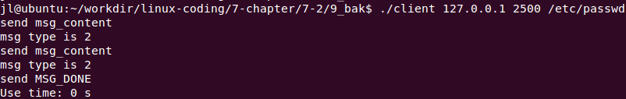
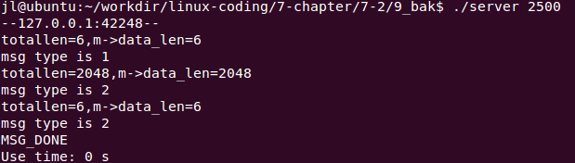
子任务9参考答案

Slide 62
子任务10-附加题
任务描述
实现支持多客户端并发传输文件的server程序.
在以上子任务中，我们实现了一对一的文件传输程序，在此基础上，实现“支持多客户端并发传输文件的server程序”，即能够支持同时多个客户端连接到服务器端，同时传输文件。
正确创建了子进程，打印了子进程的PID
在子进程中，打印了所传输的文件名
在子进程中关闭了监听socket，在父进程中关闭了子socket
能够实现同时多个客户端向服务器端传输文件

Slide 63
子任务10
运行结果
./server 2500
--127.0.0.1:44113--
deliver to child process: 6238
file name is file
msg is kdkk
write over
--127.0.0.1:44114--
deliver to child process: 6266
file name is file2
msg is kdkkdkdkjjjjjjj
write over
./client 127.0.0.1 2500 box/file
send MSG_DONE
./client 127.0.0.1 2500 box/file2
send MSG_DONE

Slide 64
谢谢 !

